Slide 1
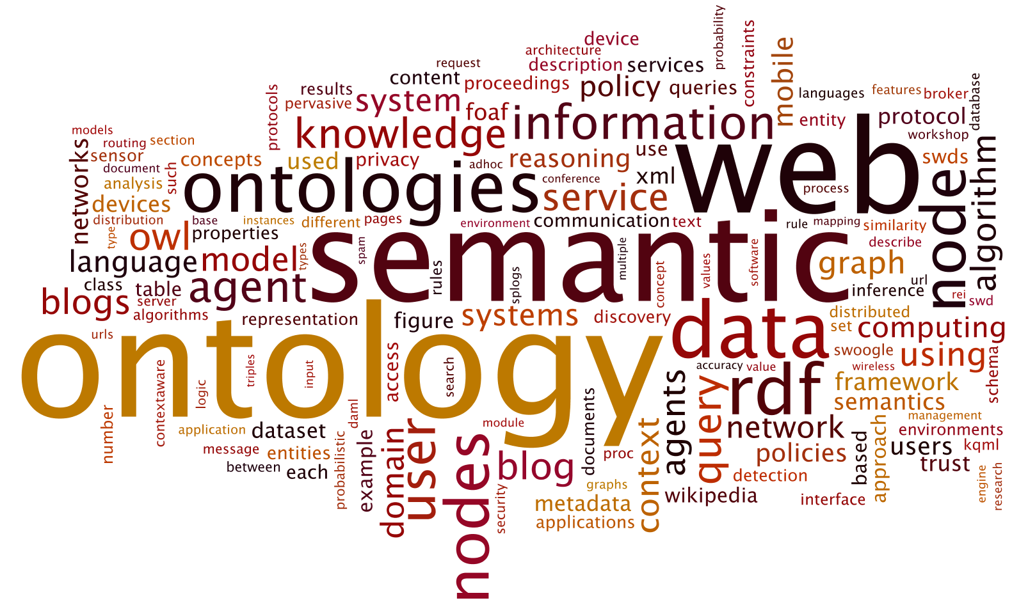
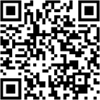
Paradigma Váltás az Információ Keresésében
Paradigma Váltás az Információ Keresésében
Ovidius infoservice
geges józsef (Ph.D)
ovidiusltd@mail.com
Notes:
Át kell rendezni a világot magunk körül, mert a felgyülemlő információ természete kiszámíthatatlan. A dialektika főtörvényeinek egyike van napirenden; a mennyiség minőségbe való kölcsönös átcsapásának törvénye – uralni kell ezt a folyamatot!

Slide 2
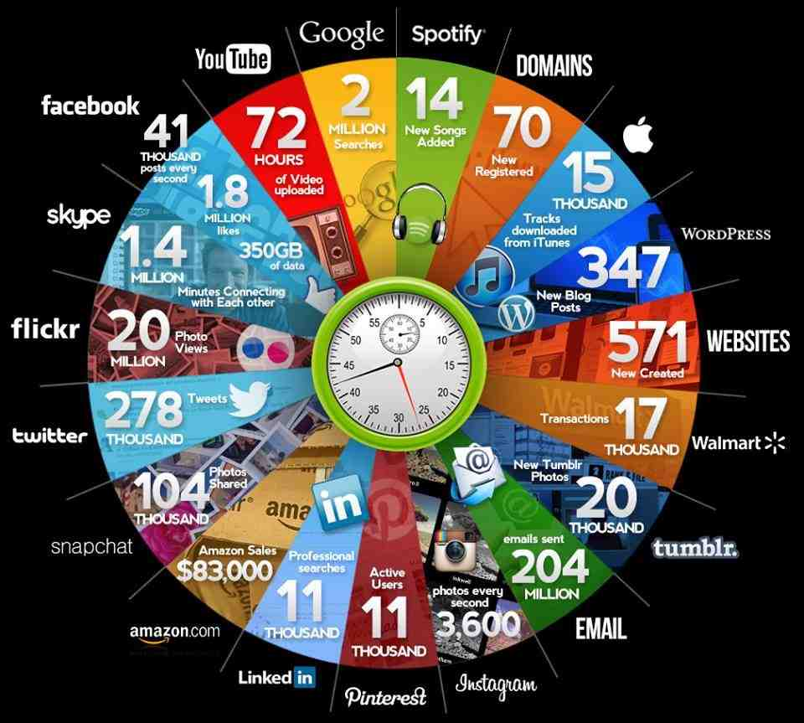
Notes:
Mennyiség, jelleg, információ tartalom, érték stb.

Slide 3
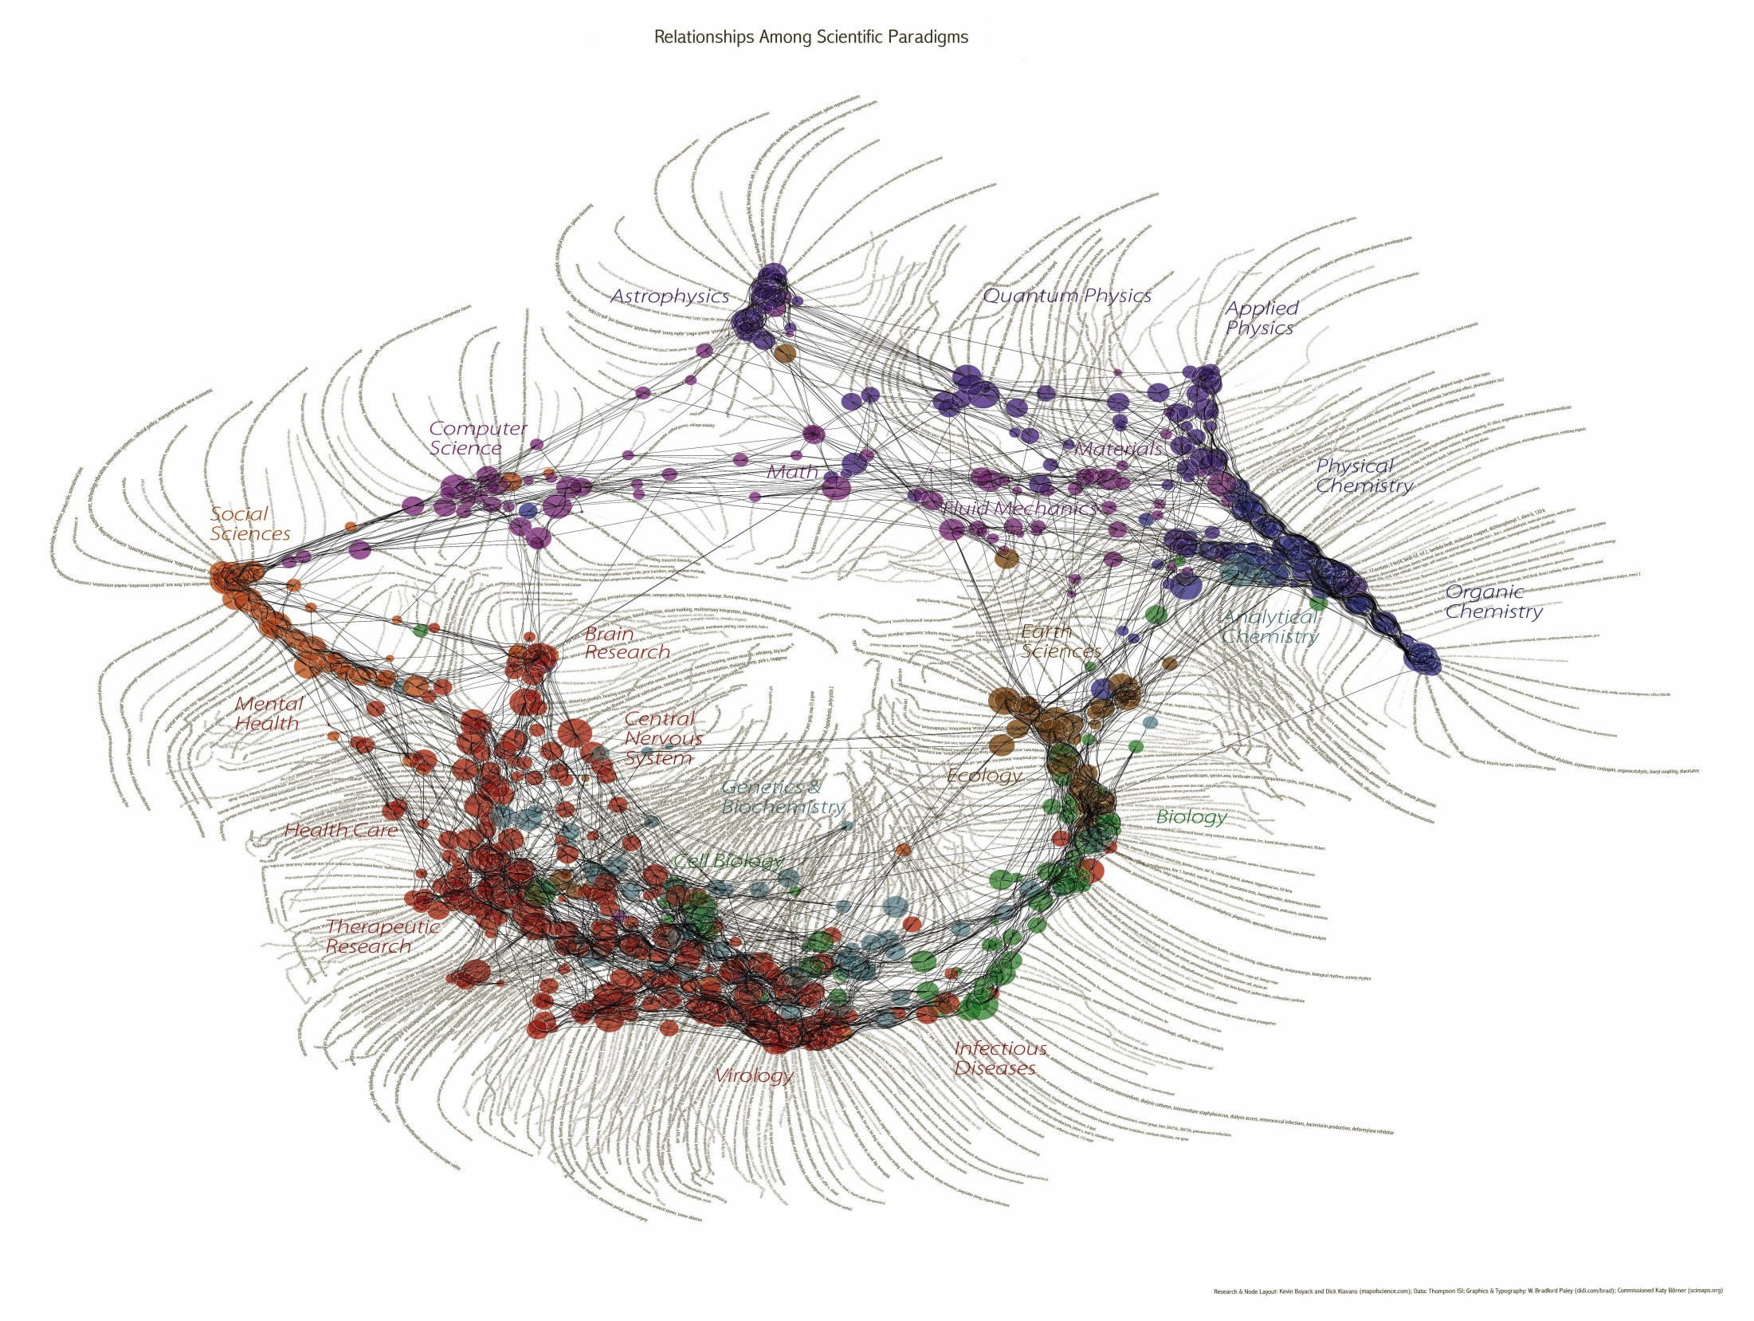
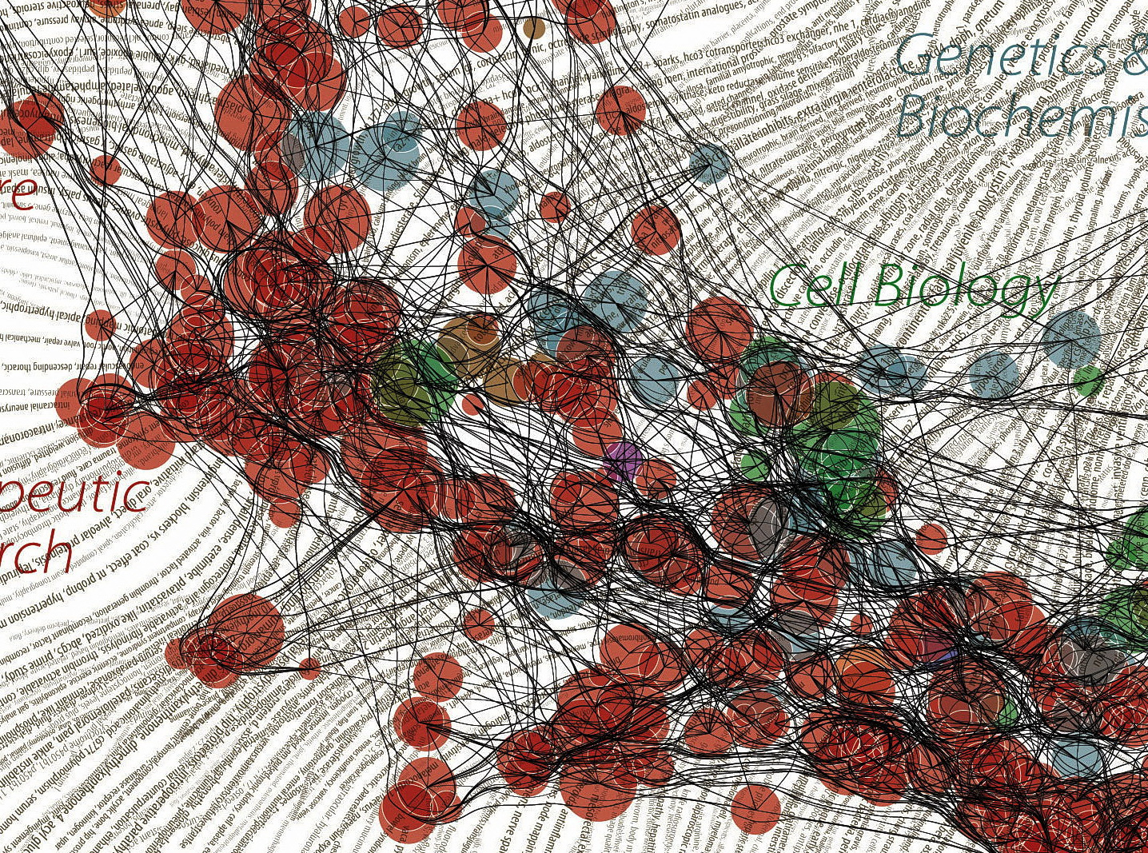
A Tudományos Paradigmák kapcsolatA
Notes:
A jelenlegi paradigmákat (kutatási elveket) megpróbálták info-grafikán ábrázolni, de ez túl bonyolult struktúrákhoz vezetett.

Slide 4
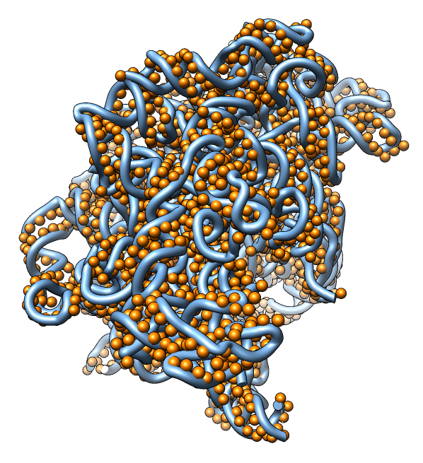
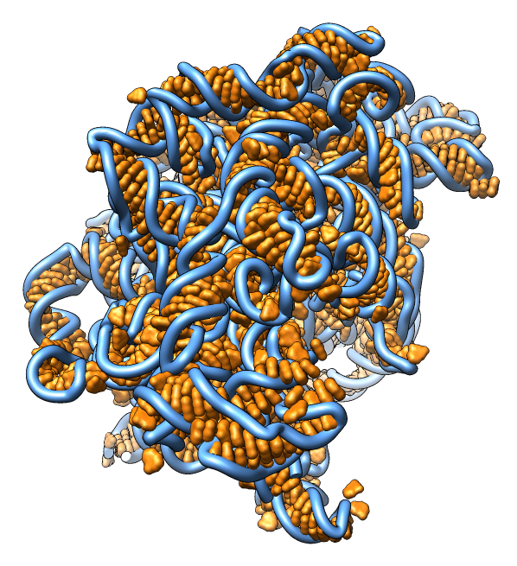
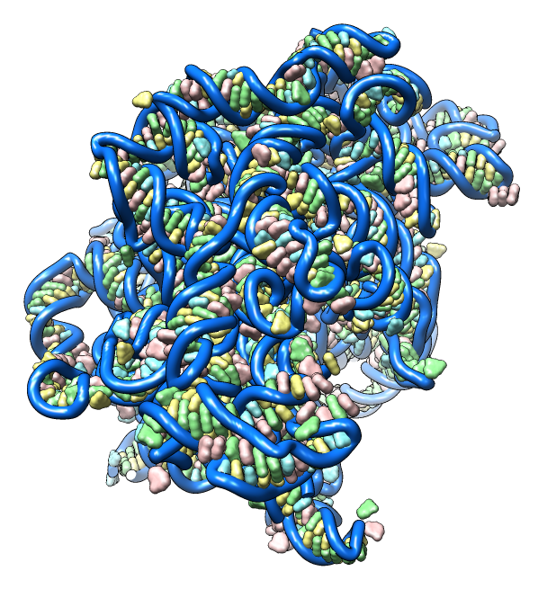
RNS szerkezetének vizsgálata
A vizsgálatok során más-más szempontok szerint elemezzük ugyanazt a halmazt
a riboszóma szerepe,
a szerves bázisok tulajdonságai (A,C,G,U)
a kötések jellege, működésük elemzése
.
.
.
Forrás: Chimera képgaléria
Notes:
Persze az élet maga is bonyolult, és nagyon sok felfedezésre váró dolgot generál (egymásból következnek az eredmények és a témák)
Csak mellékesen: itt kettős csavarról és nem kettős spirálról van szó (helix)

Slide 5
Bingó
I. év
II. év
III. év
Notes:
Egy PhD dolgozat elkészítése folyamán jelentősen megváltozhat a szükséges információ igény. A rétegek között egyes vonalak elhalnak, ujjak indulhatnak, de keresztezhetik egymást – ezeket hívjuk esemény pontoknak. Hangsúlyoznunk kell, hogy az információigények változása a keresés forrását, módját és célkitűzéseit is megváltoztatja!

Slide 6
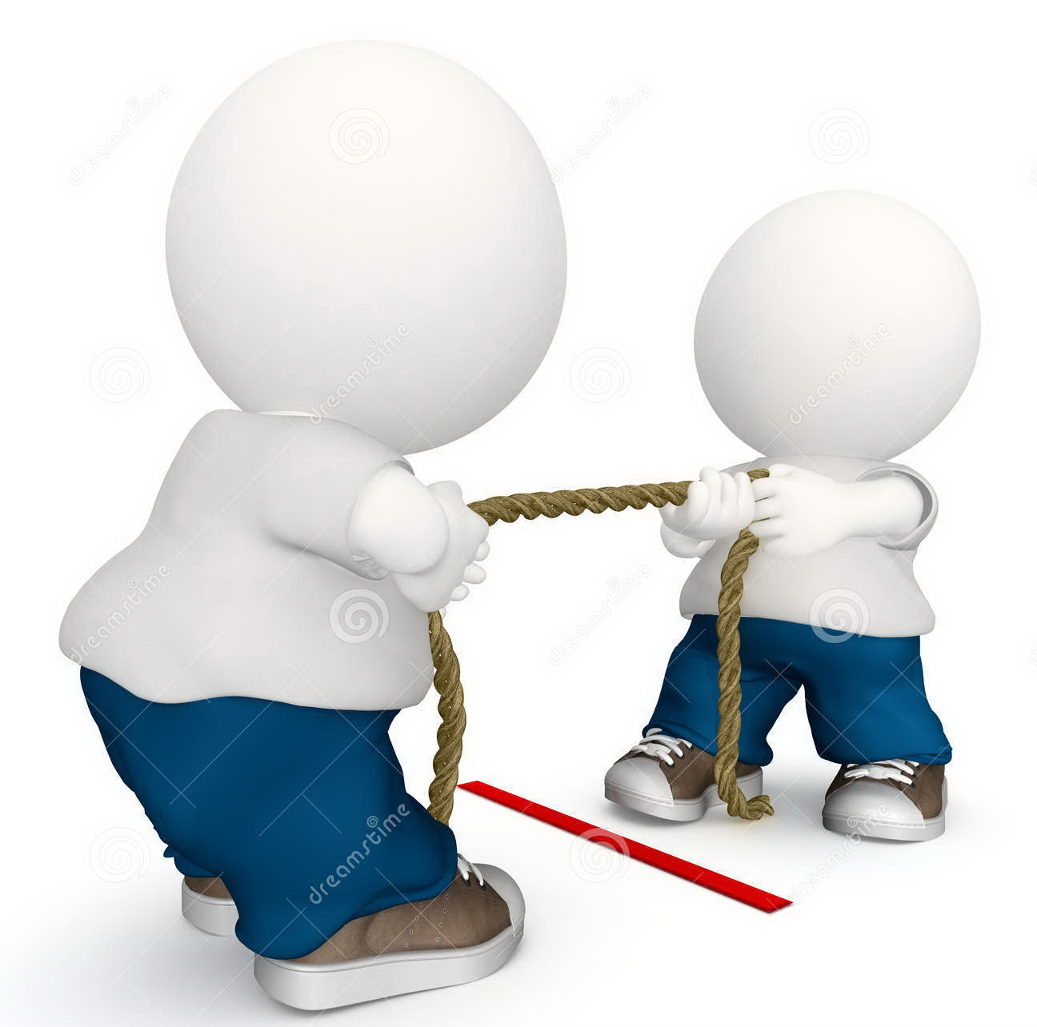
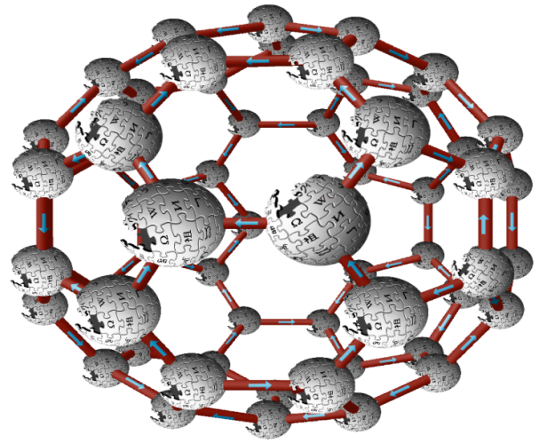
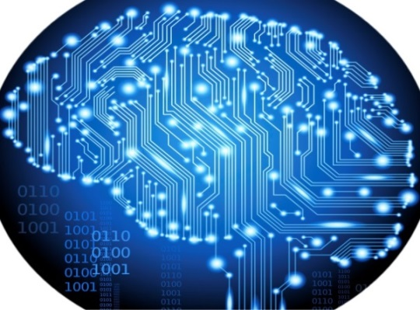
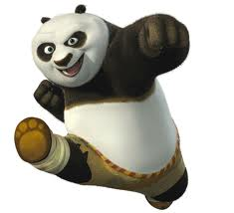
Húzzad, te kis
vakarcs!
Húzom én, húzom de
egyedül nem megy!?
Jövök már!
Nyugi!
Bigdata
SemWeb
InfoGraph
Notes:
A körülöttünk levő világ alapinformációit, sok szempontból osztályozhatjuk, de a ami szempontunk az, hogy miként érhetünk el egy viszonylag entrópikus állapotot. Miközben a BigData és a SzematikusWeb monopol helyzetéért küzd, egyik sem tud meglenni az Információ-vizualizáló algoritmusok nélkül. Ez mutatja a teljességet, a struktúrát, és a relációkat …

Slide 7
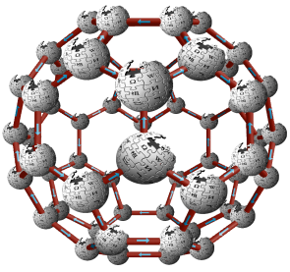
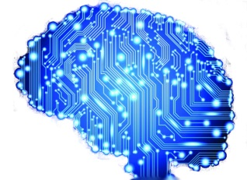
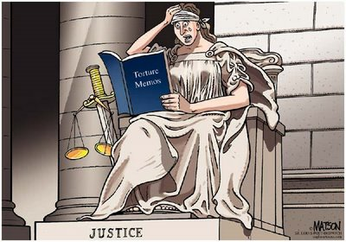
Szemantikus Web
online elérhetőség
hálózatok forradalma
új típusú kapcsolatok felépítésének technológiája
Egyre több „intelligencia” elem
Kvalitatív információkezelés
BigData
kvantitatív fejlődéstörténet
tár-technológia
adat-diszlokáció
Egyre több adat, egyre több kapcsolat
Notes:
Nem lehet faladat annak eldöntése, hogy a releváns információk felkutatására melyik jelenti a legjobb megoldást, mert nincsenek egymás nélkül. Az adatmennyiség nélkül nincs szemantikus gondolkodásra késztető „háttér”, a nagy adatsűrűséget pedig mindenképp fel kell dolgozni.

Slide 8
Házi feladat!
(BigData + SemanticWeb) x DataViz = ?
Notes:
Mi hát a megoldás? A megoldásokkal arra kell törekedni, hogy
Minden számításba vehető terület kerüljön feltérképezésre (Helyek, utak, folyók, természeti akadályok)
Meg kell találni a legalkalmasabb kimeneti formát (ha szükséges, konvertálni kell)
Meg kell teremteni a legalapvetőbb hitelesség ellenőrzési módszereket

Slide 9
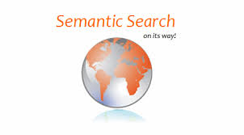
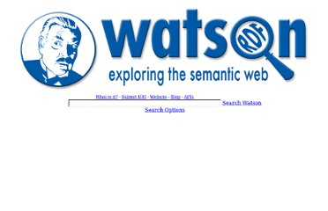
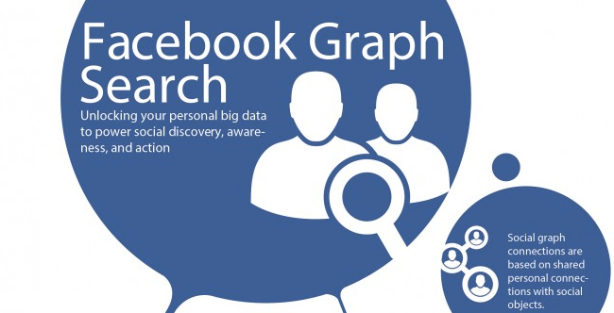
list of top semantic search engines ☺
Notes:
Az utóbbi években – ahogy nyilvánvalóvá válik, hogy valamilyen módon úrrá kell lennünk a helyzeten – egyre-másra szaporodnak az új kereső algoritmusok és az azokra épülő fizetős vagy ingyenes szolgáltatások. Vannak olyanok, melyeket már bemutattunk az IM-án is, de kétség fog el, hogy vajon elég követőnk van-e!
A Google egyeduralkodó szerepe, és a kereső köré épített Google-birodalom, kényelmessé tesz bennünket, és csak nagyon ritkán „küzdünk meg” a nyilvánvalóan hasznos, de körülményesebben elérhető információkért.
Sokszor úgy tűnik, hogy ami a Goggle-ben nincs, az valójában nem is létezik, holott van élet a Google-on túl is!!!

Slide 10
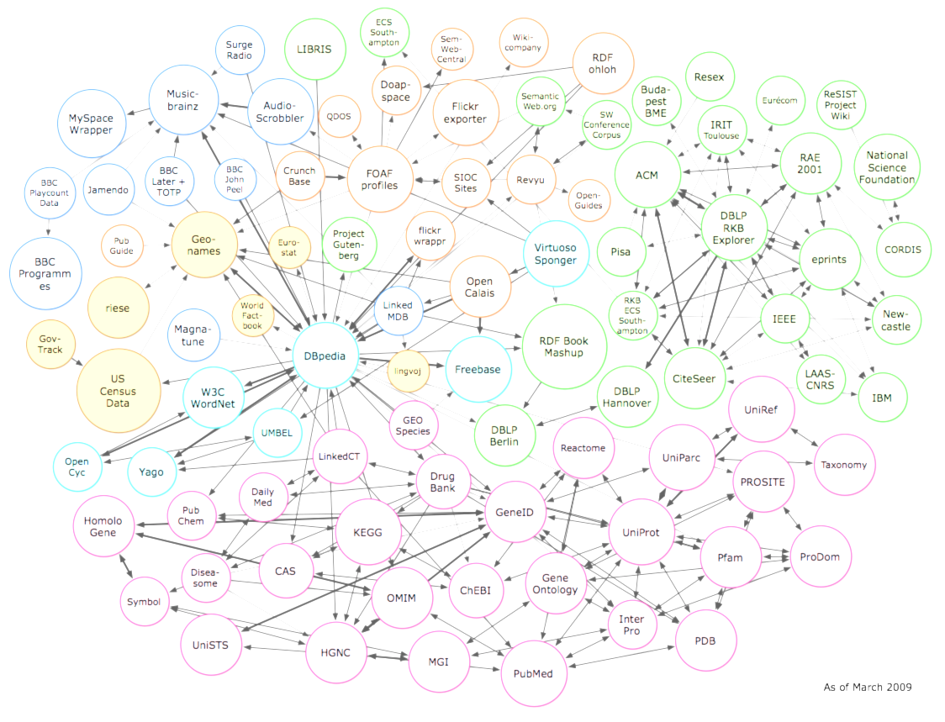
Alapkereső algoritmus szerinti keresés
Ontológia kereső-kiterjesztés
Kapcsolatok elemzése
Természetes nyelv alapú keresésé
Notes:
Az új megoldások csak akkor teljesíthetik feladatukat, ha a fenti elveket követve gyűjtik be az információkat. Az algoritmusoknak éppen olyan szoros együttműködésben dolgozniuk, mint magukat az adathalmazok tartalmát leíró protokollnak.
Ezen a területen tehát mindenképpen szükség van valamilyen típusú szabványosításra!
Messze még az út vége, de ahogy egy kínai bölcs mondja: minden hosszú út egy lépéssel kezdődik. Azt a szerencsés kort éljük, amikor az újabb és újabb eredmények gyakorlatba történő átültetése szinte észrevétlenül zajlék.
Mi tehát a teendő?
afféle „eseményfigyelés”, ennek megvannak az Önök által is ismert, jól bevált módjai és eszközei.
nincsenek csodák; nincs egy mágikus út amit követni lehet, és biztosan vannak zsákutcák és kerülőutak is
Minél több adat – annál több kapcsolódás
Biztosan nincs megállás és a WEB3.0 után következik a web 4.0 – mesterséges intelligencia

Slide 11
Notes:
Ahhoz, hogy a legfőbb célok megvalósulhassanak elengedhetetlen, hogy az az információ tulajdonosok magukévá tegyék a szemléletet, hogy utat engedjenek az OpenLink-nek. E nélkül elbukhat a project. Ezért van már olyan kezdeményezés is, hogy „Open link for education”

Slide 12
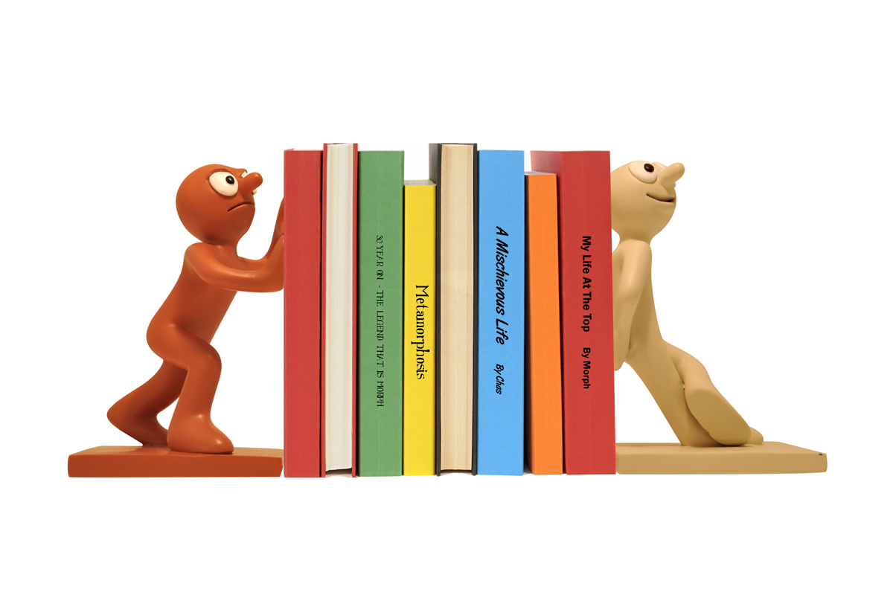
Megvan mindenkinek a maga feladata?!
Notes:
Mindenkinek megvan a maga feladata ?!

